Slide 1
Web APIs

Slide 2

目
Web API 简介
DOM 简介
获取元素
注册事件
操作元素内容
操作元素属性
Contents

Slide 3
能够说出什么是Web API
能够说出什么是DOM
能够获取页面元素
能够给元素注册事件
能够操作DOM元素的属性
目标
TARGET

Slide 4


1.1 Web APIs简介导读
Web APIs简介导读
掌握程度：了解
要点提示
学习的主要内容
视

Slide 5
1.2 js基础和Web APIs两个阶段的关联性
js基础和Web APIs两个阶段的关联性
掌握程度：了解
要点提示
javascript的组成部分
Web API主要学习的内容
视

Slide 6
1.3 API 和 Web API
API 和 Web API
掌握程度：理解
要点提示
API 和 Web API
视

Slide 7
1.4 DOM导读
DOM导读
掌握程度：了解
要点提示
学习目标
视

Slide 8
1.5 DOM简介
DOM简介
掌握程度：了解
要点提示
DOM的作用
DOM树
视
答

Slide 9

1.5 DOM简介
课堂问答
课堂问答
1、什么是节点？
2、什么是元素？
视
答

Slide 10
1.6 getElementById获取元素
getElementById获取元素
掌握程度：应用
要点提示
通过ID获取元素
视
视
结

Slide 11
1.6 getElementById获取元素
课堂问答
知识总结
getElementById的语法
注意事项1：js代码写在标签后面
注意事项2：参数是区分大小写的字符串
注意事项3：返回的是1个元素对象
视
结

Slide 12
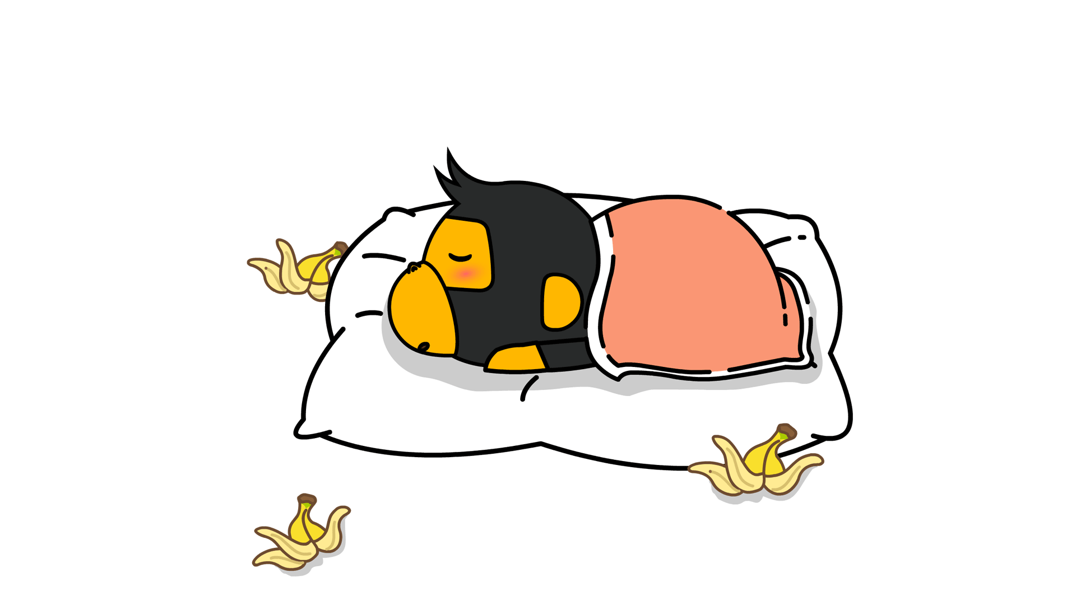

Slide 13
2.1 getElementsByTagName获取某类标签元素
getElementsByTagName获取某类标签元素
掌握程度：应用
要点提示
通过标签名获取元素
视
结

Slide 14
2.1 getElementsByTagName获取某类标签元素
课堂问答
知识总结
getElementsByTagName的2种语法（document.和父元素.）
注意事项1：返回值是元素对象的集合（伪数组）
视
结

Slide 15
2.2 H5新增获取元素方式
H5新增获取元素方式
掌握程度：应用
要点提示
通过class获取元素
通过选择器获取单个元素
通过选择器获取所有元素
视
结
练

Slide 16
2.2 H5新增获取元素方式
课堂问答
知识总结
getElementsByClassName 语法
querySelector()语法 和 返回值
querySelectorAll()语法 和 返回值
视
结
练

Slide 17

2.2 H5新增获取元素方式
获取元素的巩固练习
10分钟
HTML页面，有一个ul，ul中有3个li标签：
<ul>
<li></li>
<li></li>
<<li></li>
</ul>
，请分别获取第一个li和最后一个li，并打印到控制台！
练习
视
结
创建一个ul和多个
使用不同的方式获取其中的li
提示
练

Slide 18
2.3 获取body和html元素
获取body和html元素
掌握程度：应用
要点提示
获取body 元素
获取html 元素
视

Slide 19
2.4 事件三要素
事件三要素
掌握程度：理解
要点提示
事件
事件三要素
视

Slide 21
3.1 执行事件过程
执行事件过程
掌握程度：应用
要点提示
给元素绑定事件
常用的事件类型
视
答
练

Slide 22
3.1 执行事件过程
课堂问答
课堂问答
1、事件三要素是哪些？
2、给元素注册事件的步骤是什么？
视
答
练

Slide 23
3.1 执行事件过程
注册事件巩固练习
10分钟
页面中有一个按钮，当鼠标点击按钮的时候，弹出“你好”警示框。
练习
视
获取元素（按钮）
绑定事件（单击事件）
编写事件处理代码（弹出对话框）
答
提示
练

Slide 24
3.2 操作元素-修改元素内容
操作元素-修改元素内容
掌握程度：应用
要点提示
通过 innerText 修改元素的内容
视
练

Slide 25
3.2 操作元素-修改元素内容
innerText巩固练习
10分钟
页面加载完，div中展示当前时间
单击按钮，div中展示当前时间
练习
视
获取div元素
修改div元素的内容
提示
练

Slide 26
3.3 innerText和innerHTML的区别
innerText和innerHTML的区别
掌握程度：应用
要点提示
通过innerHTML修改元素内容
innerText和innerHTML的区别
获取元素的内容
视
答

Slide 27
3.3 innerText和innerHTML的区别
课堂问答
课堂问答
1、innerText和innerHTML的区别？
视
答

Slide 28
3.4 操作元素-修改元素属性
操作元素-修改元素属性
掌握程度：应用
要点提示
修改属性的值
视

Slide 29
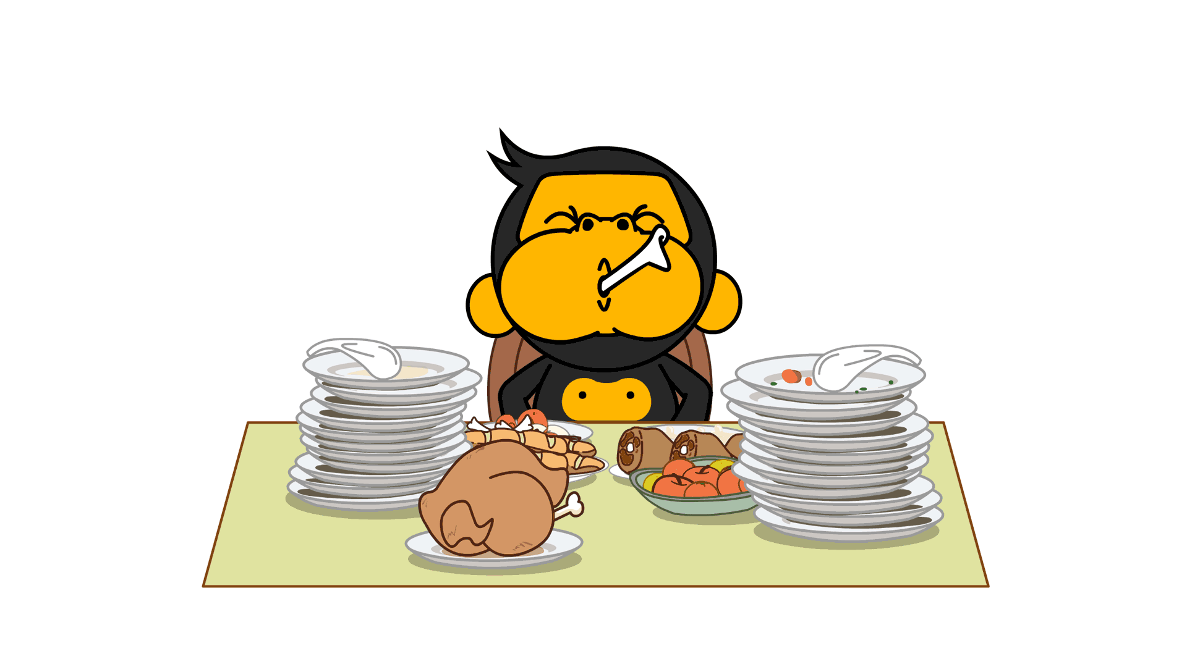

Slide 30
正文-单击此处标题样式微软雅黑24号
上午复习
获取元素可以通过硬件或硬件或硬件或硬件系来获取
事件的三要素分别是硬件、硬件、硬件
修改元素的内容可以通过硬件或硬件

Slide 31
正文-单击此处标题样式微软雅黑24号
上午复习
获取元素可以通过ID或硬标签名件或 class或选择器来获取
事件的三要素分别是事件源、事件类型、事件处理程序件
修改元素的内容可以通过innerText或innerHTML

Slide 32
4.1 分时问候案例
分时问候案例
掌握程度：应用
要点提示
根据不同的时间，显示不同的图片
视
练

Slide 33
4.1 分时问候案例
分时问候案例巩固练习
5分钟
根据不同时间，页面显示不同图片，同时显示不同的问候语。
如果上午时间打开页面，显示上午好，显示上午的图片。
练习
视
获取元素（img、div）
获取当前日期时间的小时数（日期内置对象）
判断小时数，改变图片和问候语
提示
练

Slide 34
4.2 操作元素-修改表单属性
操作元素-修改表单属性
掌握程度：应用
要点提示
修改表单元素的属性（value、disabled）
事件处理函数中的this
视

Slide 35
4.3 仿京东显示隐藏密码明文案例（上）
仿京东显示隐藏密码明文案例（上）
掌握程度：应用
要点提示
案例分析
案例布局
视
练

Slide 36

4.3 仿京东显示隐藏密码明文案例（上
案例练习
5分钟
动动手，完成案例的html布局吧！
练习
视
大盒子div
子元素：input和图片
调整样式
提示
练

Slide 37
4.4 仿京东显示隐藏密码明文案例（下）
仿京东显示隐藏密码明文案例（下）
掌握程度：应用
要点提示
单击图片切换input的type
视
练

Slide 38
4.4 仿京东显示隐藏密码明文案例（下
案例练习
5分钟
  点击眼睛按钮，把密码框类型改为文本框，看见密码
练习
视
获取元素（按钮）
注册单击事件
使用一个全局变量flag，记录type的状态
根据flag的值，改变type和src
提示
练

Slide 40
5.1 操作元素-修改样式属性
操作元素-修改样式属性
掌握程度：应用
要点提示
行内方式，修改样式属性
视

Slide 41
5.2 仿淘宝关闭二维码案例
仿淘宝关闭二维码案例
掌握程度：应用
要点提示
隐藏元素
视

Slide 42
5.3 循环精灵图
循环精灵图
掌握程度：应用
要点提示
设置每个li的背景图
视
练

Slide 43
5.3 循环精灵图
案例巩固练习
5分钟
利用 for 循环设置一组元素的精灵图背景
练习
视
获取所有的li
使用for遍历每一个li
  设置每个li的背景图的位置（li 索引号 * 44 就是每个图片的y坐标）
提示
练

Slide 44
5.4 显示隐藏文本框内容
显示隐藏文本框内容
掌握程度：应用
要点提示
获得焦点事件
失去焦点事件
视

Slide 46
6.1 使用className修改样式属性
使用className修改样式属性
掌握程度：应用
要点提示
class方式，修改样式
视

Slide 47
6.2 密码框验证信息
密码框验证信息
掌握程度：应用
要点提示
案例分析
案例实现
视
练

Slide 48
6.2 密码框验证信息
案例练习
5分钟
用户如果离开密码框，里面输入个数不是6~16，则提示错误信息，否则提示输入正确信息
练习
视
获取元素（文本框）
注册失去焦点事件（onblur）
判断输入框内容的长度
修改提示内容、图标、样式
提示
练

Slide 49
6.3 操作元素总结以及作业
操作元素总结以及作业
掌握程度：了解
要点提示
总结
作业
视

Slide 50
正文-单击此处标题样式微软雅黑24号
今日复习
获取元素可以通过硬件或硬件或硬件或硬件来获取
事件的三要素分别是硬件、硬件、硬件
修改元素的内容可以通过硬件或硬件
修改元素的属性由硬件系统
修改元素的样式属性由硬件系统与软件系统
计给元素注册事件的步骤硬件系、软件系、软件系

Slide 51
正文-单击此处标题样式微软雅黑24号
今日复习
获取元素可以通过ID或标签名或class或选择器来获取
事件的三要素分别是事件源、事件类型、事件处理程序
修改元素的内容可以通过innerText或innerHTML
修改元素的属性由元素对象.属性名 = 值
修改元素的样式属性由元素对象.style.样式属性名 = 值件 与 元素对象.className = ‘类名’
给元素注册事件的步骤获取元素、注册事件、编写事件处理代码

Slide 52
能够区分文档、节点、元素
能够通过ID、标签名、class、选择器来获取元素
能够获取body和html元素
能够给元素注册事件
能够修改元素的内容
能够区分innerText和innerHTML的区别
能够修改像div这类普通元素的属性
能够修改表单元素的属性
能够修改元素的样式属性
目标检测
TARGETS DETECTION

Slide 53


